Slide 1
Военная литература

Slide 2
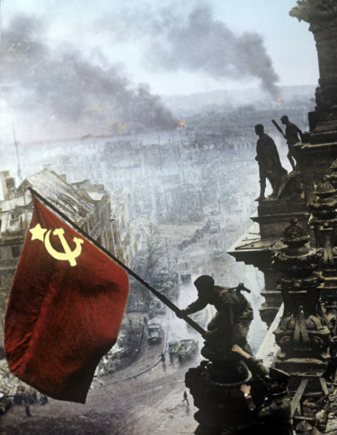
Втора́я мирова́я война́
(1 сентября 1939 — 2 сентября 1945)
Вели́кая Оте́чественная война́
(21 июня 1941— 9 мая 1945)

Slide 3
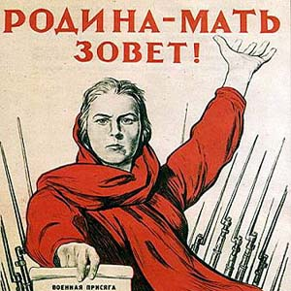
Тематика военной прозы:
Война
Человек на войне
Родина
Победа

Slide 4
Произведения военной литературы принято делить на три группы:
созданные во время войны (1941 – 1945 гг.)
написанные после войны (участниками, очевидцами)
созданные спустя десятилетия после войны (участниками или авторами, родившимися после войны)

Slide 5
Произведения, созданные во время войны
Популярный жанр – поэзия
В прозе – краткие произведения (художественные и публицистические)
Многие авторы называли себя „окопные поэты“
Агитбригады (ездили по фронту, в госпитали)
Для произведений характерно идеализирование

Slide 6
Для произведений военного периода характерны:
романтические и лирические элементы
использование декламационных и песенных интонаций, ораторских оборотов,
обращение к таким поэтическим средствам, как аллегория, символ, метафора.

Slide 7
Жди меня, и я вернусь. Только очень жди, Жди, когда наводят грусть Желтые дожди, Жди, когда снега метут, Жди, когда жара, Жди, когда других не ждут, Позабыв вчера. Жди, когда из дальних мест Писем не придет, Жди, когда уж надоест Всем, кто вместе ждет.
Жди меня, и я вернусь, Не желай добра Всем, кто знает наизусть, Что забыть пора. Пусть поверят сын и мать В то, что нет меня, Пусть друзья устанут ждать, Сядут у огня, Выпьют горькое вино На помин души... Жди. И с ними заодно Выпить не спеши.
Жди меня, и я вернусь, Всем смертям назло. Кто не ждал меня, тот пусть Скажет: - Повезло. Не понять, не ждавшим им, Как среди огня Ожиданием своим Ты спасла меня. Как я выжил, будем знать Только мы с тобой,- Просто ты умела ждать, Как никто другой.
К. Симонов, 1941

Slide 8
Группы послевоенных произведений
художественно-документальные
героико-эпические
осмысление значения отдельной
человеческой личности на войне.

Slide 9
Расцвет военной прозы – середина 50-х годов
В этот период происходит переосмысление взглядов на события.
Война – не только подвиг, героизм, но и изматывающий ежедневный труд.
Описываются не масштабные, а более частные ситуации, жизнь солдат и рабочих.
Описание войны становится более объективным

Slide 10
Писатели-фронтовики
Бондарев, Быков, Ананьев, Бакланов, Гончаров, Богомолов, Курочкин, Астафьев, Симонов.

Slide 11
Эпические романы
М. Шолохов „Судьба человека“
К. Симонов „Живые и мертвые“
В. Гроссман „Жизнь и судьба“

Slide 12
С 60-гг. :
Краткие произведения, „лейтенантская проза“
Авторы описывали жизнь и проблемы отдельных людей
Авторы показывали, что СССР был не готов к войне
Авторов обвиняли в дегероизации (преуменьшение подвига народа)

Slide 13
В. Некрасов „В окопах Сталинграда“
Б. Васильев „А зори здесь тихие“
В. Быков „Обелиск“

